Slide 2
Символы и строки C++

Slide 3
Символьный тип данных. Char
char относится к целочисленным типам данных (и, таким образом, следует всем их правилам), работа с char несколько отличается, чем с обычными целочисленными типами.
Переменная этого типа занимает 1 байт. Однако, вместо преобразования значения char в целое число, оно интерпретируется как символ ASCII.
Он определяет специальный способ представления английских символов (+ несколько других) в виде чисел от 0 до 127 и символов региональных алфавитов 128 - 255)
Например, код буквы ‘а’ - 97. Код ‘b’ - 98. Символы всегда помещаются в одинарные кавычки.

Slide 4
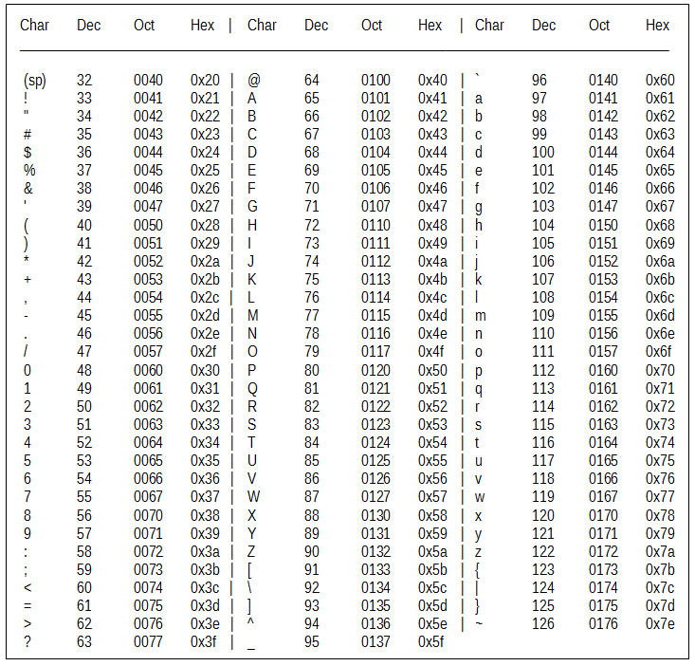

Slide 5
Текстовые строки реализуются в C++
в виде массивов символов
либо
в виде объектов класса string

Slide 6
В С++ существует два типа строк:
1. char s[10]; // массив символов
Переменная хранит в себе только 1 символ, элементы массива – отдельные объекты, сложно работать со строками переменной длины
2. string s; // символьная строка
строка
Это специальный класс string
Для его подключения в начале программы нужно подключить :
#include <string>

Slide 7
Представление строки виде массивов символов

Slide 8
Определение строки
В языке C++ нет строкового типа данных: строка – это всего лишь массивы символов, заканчивающийся символом с кодом, равным нулю (нуль-символом ‘\0’)

Slide 9
Синтаксис объявления строковой переменной с инициализацией:
char <имя строки> [<размер строки>] =<строковый литерал>
Размер строки задается константным выражением целого типа

Slide 10
Строковые литералы
Строковый литерал – это последовательность символов, заключенная в кавычки
Строковый литерал может включать также и управляющие символы
Например:
«Сегодня 13 октября»
или
«\tВведите два целых числа\n»
Во втором примере строка содержит два управляющих символа ‘\t’ и ‘\n’

Slide 11
Длина строки
Массив для хранения строки может быть объявлен без инициализации:
char a[10], b[n];
Если строковая переменная инициализируется при объявлении, то ее размер можно не указывать – он устанавливается компилятором равным длине инициализирующего строкового литерала
char a[ ] = «Строка комментария»;

Slide 12
char str1[20]="hello";
Если символьный массив инициализируется со значением-строкой (значение в двойных кавычках), то в массив в качестве элементов последовательно заносятся все символы строки и еще один символ в конце массива – символ окончания строки, т.е. нуль-символ '\0'.
char str2[20]={'h','e','l','l','o','\0'};

Slide 13
При инициализации символьного массива командой
char str2[]={'h','e','l','l','o'}
ничего подобного не происходит. В этом случае массив состоит из 5 элементов – в соответствии с количеством символьных элементов в списке значений массива.

Slide 14
Строка может быть описана как указатель на char и размещена в динамической памяти.
char * alphabet = new char[50];
char * alphabet = new char[N];
! длина строки может быть переменной и задаваться на этапе выполнения программы. Динамические строки, как и другие динамические массивы, нельзя инициализировать при создании.

Slide 15
Присваивание значения строке
Так как строки являются массивами, то для них неприменимы операции присваивания
Заметим, что инициализация строки не тождественна операции присваивания

